Slide 1
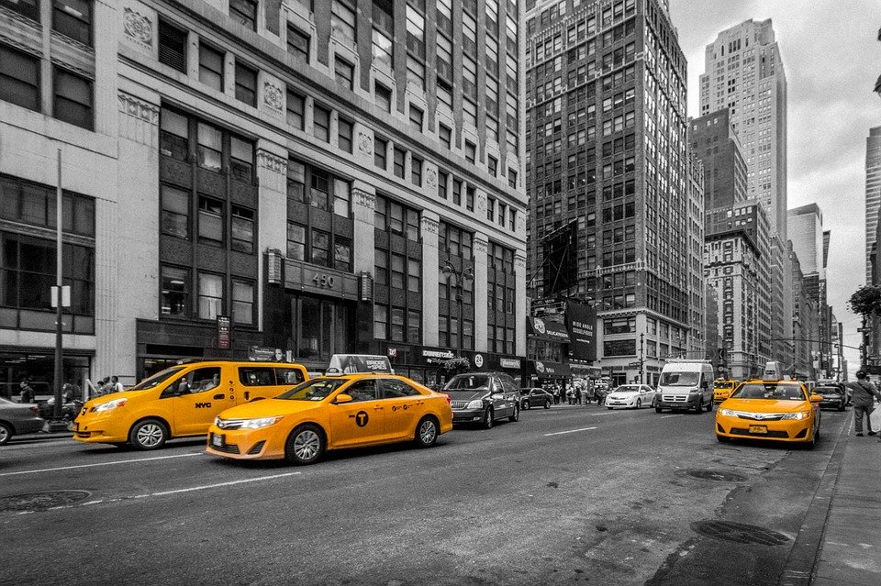
종합설계 2차 설계서
장애인 이동권 개선을 위한
콜택시 앱 개발
Taxi Application for improving the mobility rights of the disabled
2016156035 채윤원 방영철 교수님
2016156041 최수인 방영철 교수님

Slide 2
목 차
종합 설계 개요 | 시스템 수행 시나리오 | 시스템 구성도 | 시스템 모듈 상세 설계
개발 환경 및 개발 방법 | 업무 분담 | 종합 설계 수행 일정 | 필요 기술 및 참고 문헌
2

Slide 3


1 종합설계 개요
Taxi Application for improving the mobility rights of the disabled
◾ 장애인 콜택시 개요
불편한 대중교통
‘2017 교통약자 실태조사 보고서’에 따르면 버스의 경우 88.9%, 지하철의 경우 68.8%로 휠체어 이용자가 이용 불편 응답
비장애인에 초점이 맞추어져있어 휠체어의 접근성 현저히 떨어짐
장애인 콜택시 운영
대중교통에 어려움을 겪는 장애인들을 위해 각 지자체에선 2003년부터 장애인 특별교통수단 ‘장애인 콜택시’ 운영
휠체어를 탄 상태에서 원하는 곳에서 승하차 이동 가능
교통 약자의 이동 편의를 돕기 위한 이동 수단
서비스 제공 현황
(서울시 기준) 출범 당시 차량은 100대뿐이었지만 2017년 기준 다인승 버스 1대, 개인택시 50대 포함해 총 487대로 증가
절대적인 공급 부족으로 콜택시 수급 불균형 발생
3

Slide 4
1 종합설계 개요
Taxi Application for improving the mobility rights of the disabled
◾ 장애인 콜택시 서비스
1 운영체계
콜접수
이용시민이 전화/문자, 인터넷 또는 앱을 통해 차량 신청
배차
접수순에 따라 차량 연결
- 시민에게 차량연결정보 안내(문자)
- 운전자에게 탑승자정보 제공 (네비)
서비스(운행)
차량이 이용시민 출발지로 이동 – 탑승 – 목적지까지 운행
2 문제점 / 한계점
(서울시 기준) 장애인 200명당 한대의 콜택시 배정되어, 절대적인 공급 부족
콜택시 접수시 평균 대기 시간 63분, 실제 이용자 체감 시간은 이보다 현저히 긴 상황
장애등급제 폐지로 인해 장애인 콜택시 이용 대상 범위 넓어짐에 따라 수요 폭증 대비책 필요
대기 시간 예측할 수 없어, 서비스에 대한 이용자들의 불편 증대
4

Slide 5

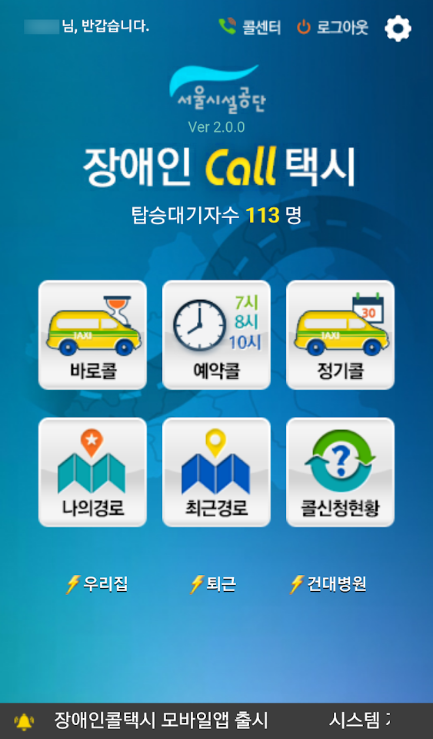
1 종합설계 개요
Taxi Application for improving the mobility rights of the disabled
◾ 기존 서비스 사례
장애인콜택시 (서울시설공단)
주요 기능
바로콜, 예약콜, 정기콜 신청 기능
나의 경로 설정과 최근 경로 저장
현재 신청한 콜 현황 이력 확인
한계점
도착 예정 시간 예측 불가
차량 (택시) 현재 위치 알 수 없음
어플내 건의사항 기재 불가능
5

Slide 6

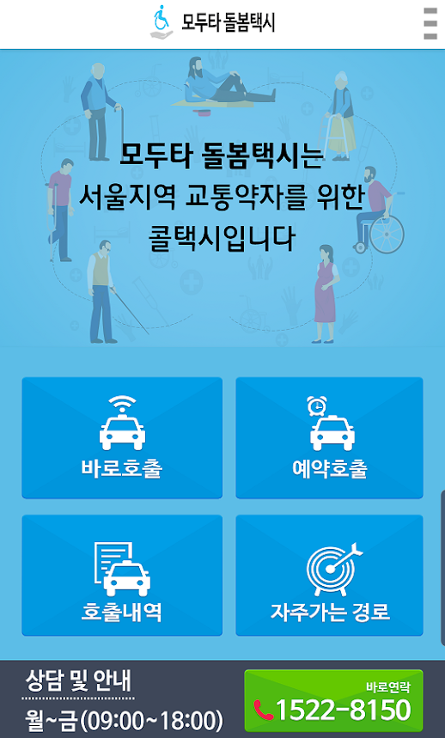
1 종합설계 개요
Taxi Application for improving the mobility rights of the disabled
◾ 기존 서비스 사례
모두타 돌봄택시
주요 기능
실시간 택시 호출 기능
호출 내역 확인 및 예약 취소 기능
자주 가는 경로 등록 기능
한계점
예약 상황을 한눈에 볼 수 없음
예약 실패시, 첫 화면으로 되돌아감
어플내 건의사항 기재 불가능
6

Slide 7
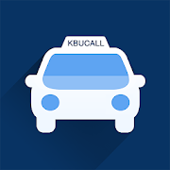
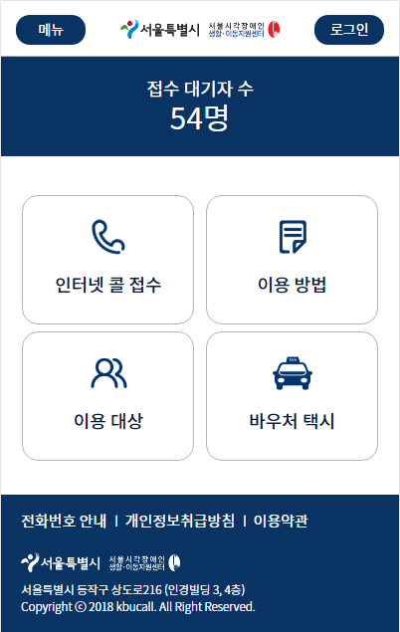
1 종합설계 개요
Taxi Application for improving the mobility rights of the disabled
◾ 기존 서비스 사례
복지콜
주요 기능
시각, 신장 장애인들을 위한 콜택시 어플
바로콜, 합승콜 접수 기능
이용 대상, 이용 방법 설명 기재
한계점
기존 위치 저장 기능 없음
시각장애인에 초점이 맞춰진 어플로, 대상 확대 필요
7

Slide 8
1 종합설계 개요
Taxi Application for improving the mobility rights of the disabled
◾ 서비스 우수성 및 차별성
 | 장애인콜택시 (서울시설공단) | 복지콜 | 모두타 돌봄택시 | 타다 어시스트 | 우리꺼
바로콜 예약 | ● | ● | ● | ● | ●
주요 경로 저장 | ● | Χ | ● | Χ | ●
택시 위치 확인 | Χ | Χ | Χ | ● | ●
건의 사항 | Χ | Χ | Χ | Χ | ●
8

Slide 9
1 종합설계 개요
Taxi Application for improving the mobility rights of the disabled
◾ 장애인 콜택시 서비스 필요성
* 작품 선정 배경
기존 “장애인 콜택시” 서비스 이용자들의 불편 해소
-> 현 시점, 운영되는 장애인 콜택시의 수에 비해 넘치는 수요 감당의 어려움
-> 애플리케이션 서비스 강화를 통해 이용자가 수월하게 콜택시를 사용하도록 함
현재 서비스의 문제점
-> 대기 인원과 교통 상황을 고려한 대기 시간 예측의 어려움
-> 현재 차량의 위치를 알 수 없어, 서비스 이용을 위한 준비 시간 대비 불가능
-> 이용자의 수요, 이전 이용자들의 대기시간, 우선순위를 고려한 예상 대기시간 알고리즘 필요
-> 지도 애플리케이션과의 연계를 통해 배차된 차량의 위치 정보 제공 필요
-> 지역별로 애플리케이션을 제작하는 것이 아닌, 통합 앱을 통해 접근성 극대화
서비스 필요성
서비스 목표
실시간으로 사용자에게 대기 순번을 명확히 제공하며,
차량 위치 정보 시스템을 제공해 예약 관리를 최적화하는 서비스 제작을 목표로 함
9

Slide 10




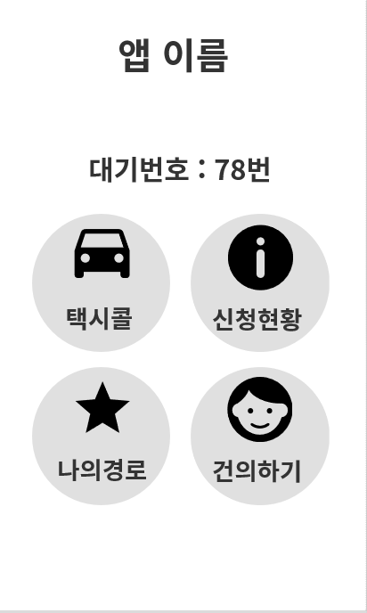





2 시스템 수행 시나리오
Taxi Application for improving the mobility rights of the disabled
사용자 ver
1
회원가입
약관동의/개인정보
OCR을 이용해
장애카드 인식
서버로 전송
2
콜 이용
콜 종류 선택
출발∙목적지 설정
기사님 위치
실시간 확인
신청 목록 확인
3
건의
보이스/문자
건의사항 입력
기사님께 전달
10

Slide 11

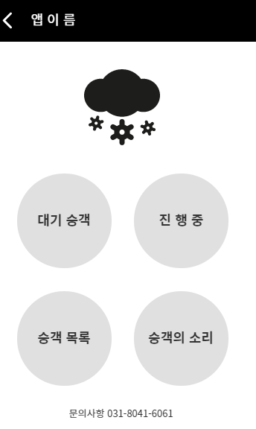


2 시스템 수행 시나리오
Taxi Application for improving the mobility rights of the disabled
기사님 ver
1
대기승객
대기승객 확인
2
운행
고객에게
출발 알림
GPS로 위치 공유
운행시작
3
승객의 소리
건의사항
리스트 확인
11

Slide 12


3 시스템 구성도
Taxi Application for improving the mobility rights of the disabled
기사님
운영서버
사용자
운행 DB
콜 DB
휠체어
콜 종류
사용자 DB
카카오네비 API
배차 알고리즘
출발지
목적지
기사님DB
고객 DB
카메라
개인정보
GPS 위치정보
개인정보
Tesseract API
건의사항DB
건의사항DB
구글맵 API
마이크
건의
사항
12

Slide 13
4 시스템 모듈 상세 설계 – 전체 모듈 구상도
Taxi Application for improving the mobility rights of the disabled
사용자 입력
외부 API 이용
화면 동작 흐름
데이터 전송/수신
User APP
Server
Driver APP
OCR
Class
Drivers
Storage
Register
Class
ConfirmUser
Class
Login
Class
Users
Storage
Login
Class
Drive
Class
Navigation
Class
Calls
Storage
ClassifyCall
Class
Calls
Storage
Calls
Storage
GPS
Class
ApplyCall
Class
Map
Class
GPS
Class
ShowList
Class
ShowList
Class
Suggestion
Class
Suggestions
Storage
Suggestions
Storage
13

Slide 14
4 시스템 모듈 상세 설계 – User APP
Taxi Application for improving the mobility rights of the disabled
사용자 입력
외부 API 이용
화면 동작 흐름
데이터 전송/수신
User APP
OCR
Class
Register Class : 회원의 정보를 서버에 등록 함
Register
Class
OCR Class : Tesseract API를 이용해 카메라로 복지카드의
개인정보를 문자 데이터화 시킴
Login
Class
Calls
Storage
Login Class : 서버에서 계정을 등록을 확인하고 인증을 받음
ApplyCall
Class
ApplyCall Class : 콜을 신청하기 위한 상세정보들을 입력하고
서버에 데이터를 전달
Map
Class
GPS
Class
Map Class : GoogleMap API를 이용해 지도를 이용하며 콜 신청과
기사위치추적시 사용됨
Suggestion
Class
Suggestion Class : 사용자가 입력한 건의사항을 분류해 서버로 보냄
14

Slide 15
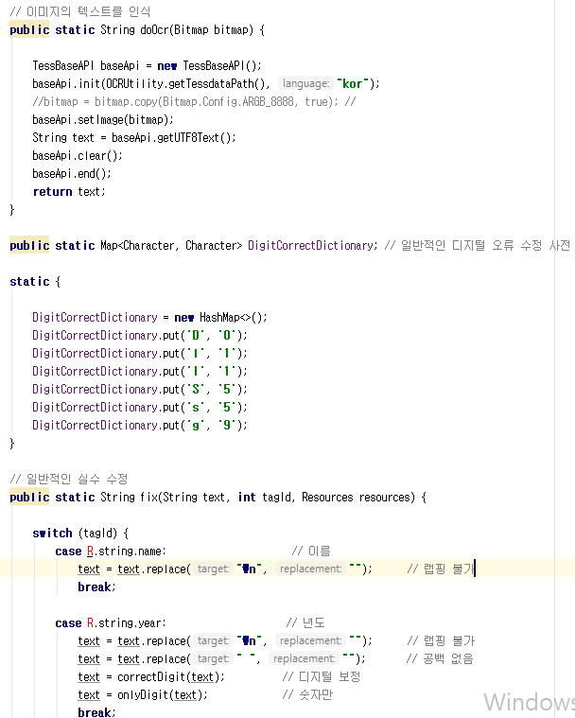
4 시스템 모듈 상세 설계 – User APP
Taxi Application for improving the mobility rights of the disabled
OCR Class – doOcr 메소드
Tesseract API를 이용해 저장된 한국어 훈련데이터로
문자를 인식하는 메소드
OCR Class - fix 메소드
인식률이 높지 않을 점을 보완하기 위해
일반적인 수정들을 진행하는 메소드
15

Slide 16
4 시스템 모듈 상세 설계 – Server
Taxi Application for improving the mobility rights of the disabled
사용자 입력
외부 API 이용
화면 동작 흐름
데이터 전송/수신
Server
Drivers
Storage
ConfirmUser Class : 회원가입신청을 한 고객들의 정보를 보여주고 승인을 함
ConfirmUser
Class
Classify Class : 회원이 신청한 콜의 종류와 휠체어 여부를 따져
분류하고 각 기사에게 배정
Users
Storage
ShowList Class : DB에서 가져온 내용을 간추려 리스트로 보여줌
ClassifyCall
Class
Calls
Storage
Drivers Storage : 등록된 기사님들의 계정을 저장
Users Storage : 등록된 사용자들의 계정을 저장
ShowList
Class
Calls Storage : 사용자가 신청한 콜들을 저장. 종류별로 table이 다름
Suggestions
Storage
Suggestions Storage : 사용자의 건의 내용을 저장
16

Slide 17
4 시스템 모듈 상세 설계 – Driver APP
Taxi Application for improving the mobility rights of the disabled
사용자 입력
외부 API 이용
화면 동작 흐름
데이터 전송/수신
Driver APP
Login Class : : 서버에서 계정을 등록을 확인하고 인증을 받음
Login
Class
Drive Class : 현재 운행 사용자의 정보를 확인하고 도착 알림을 고객에게 보냄
Drive
Class
Navigation
Class
Navigation Class : 카카오네비 API를 사용해 운행 중 네비게이션을 지원
Calls
Storage
GPS
Class
GPS Class : 운행시 사용을 위한 GPS 설정과 위치를 사용자에게 보냄
ShowList
Class
ShowList Class : DB에서 가져온 내용을 간추려 리스트로 보여줌
Calls Storage : 자신이 배정받은 콜들을 저장
Suggestions
Storage
Suggestions Storage : 사용자의 건의 내용을 저장
17

Slide 18
4 시스템 모듈 상세 설계 – Driver APP
Taxi Application for improving the mobility rights of the disabled
ShowList Class 설계
대기승객
승객의 소리
문자건의
n: 보이스 건의
ListView += get wheelchair_table()
y
ListView += get normal_table()
ListView += getChar_suggestion()
ListView +=
makeIcon() + getVoice()
Show()
18

Slide 19
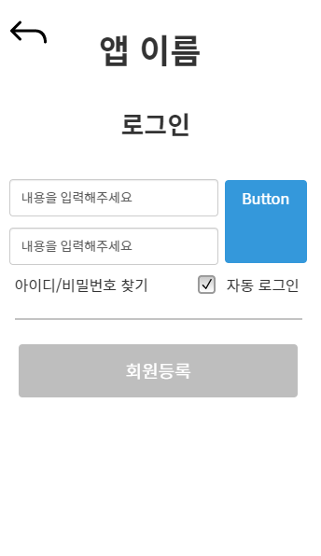
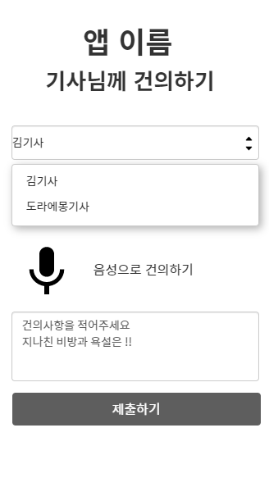
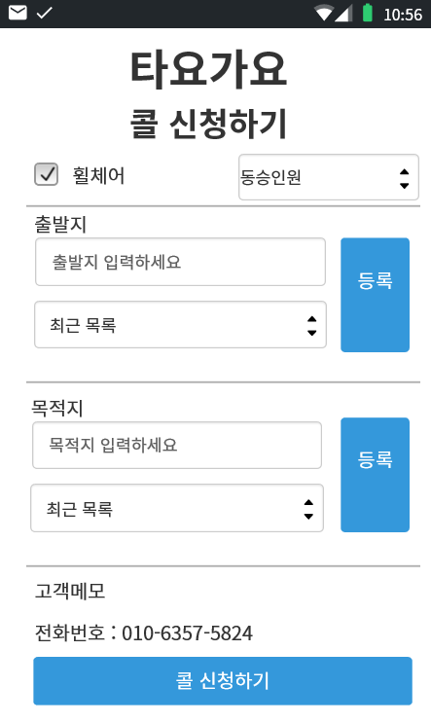
4 시스템 모듈 상세 설계
Taxi Application for improving the mobility rights of the disabled
사용자 ver 프로토타입
향해
향해
향해
향해
19

Slide 20
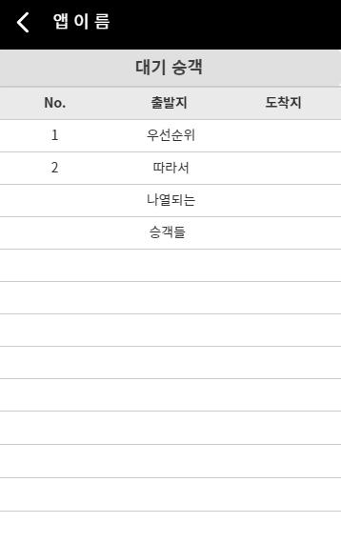
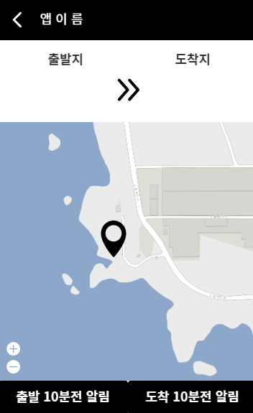
4 시스템 모듈 상세 설계
Taxi Application for improving the mobility rights of the disabled
기사님 ver 프로토타입
20

Slide 21
5 개발환경 및 개발방법
Taxi Application for improving the mobility rights of the disabled
Development Environment
Platform | Android Studio
Program Language | Java, JSP
Version | API 21 (Android 5.0 Lollipop)
API | Google Map, Kakao Navi, Tesseract
Server | Amazon Web Service, Tomcat
DataBase | MySQL
21

Slide 22
5 개발환경 및 개발방법
Taxi Application for improving the mobility rights of the disabled
실시간으로 사용자에게 대기 순번을 명확히 제공하며,
차량 위치 정보 시스템을 제공해 예약 관리를 최적화하는 서비스 제작을 목표로 함
1) 예약서비스 최적화
2) 복지카드 인식 기술
3) 보이스 건의사항
장애등급 폐지로 인해 휠체어사용 장애인의 택시 이용률 저하. 휠체어사용 장애인에게 우선순위를 부여
이용자들의 준비시간 부족호소를 위해 출발을 미리 알리고 현재 위치를 GPS로 확인 가능한 서비스 제공
현재 전화와 사진을 이용하는 회원가입시스템은 장애인과 관리자 모두에게 비효율적
OCR기술을 이용해 복지카드의 개인정보를 즉각 디지털화 시켜 편리성을 높임
택시기사의 불친절함이나 폭력사건이 끊임없이 나타나지만 신고나 건의가 번거로움. 사용자들이 기사님에게 건의할 수 있는 서비스 제공
자판이용이 불편한 장애인을 위한 보이스 건의사항 서비스 제공
22

Slide 23
6 업무 분담
Taxi Application for improving the mobility rights of the disabled
 | 최수인 (팀장) | 채윤원
자료 수집 | OCR 기술 조사 안드로이드와 AWS 구축 자료 조사 음성 전송 서비스 조사 | 카카오 네비, 구글맵 API 조사 안드로이드와 MySQL 연동 자료 조사 앱 최신 디자인 동향 조사
설계 | 전체적인 코드 틀 설계 이용자 버전 앱 코드 설계 서버 연동 설계 | Front-end 설계 기사 버전 앱 코드 설계 데이터베이스 연동/테이블 설계
구현 | OCR 이용한 이용자 회원가입 기능 구현 음성 전송 시스템 구현 앱 내부 GPS 탑재 기능 구현 AWS 이용한 서버 구축 | 외부 API 연동 구현 MySQL 이용한 데이터베이스 연동 전체 애플리케이션 UI 디자인 구현
테스트 | 애플리케이션 작동/통신 테스트 통합 테스트 / 유지보수
23

Slide 24
7 종합설계 수행일정
Taxi Application for improving the mobility rights of the disabled
 | 2월 |  | 3월 |  | 4월 |  | 5월 |  | 6월 |  | 7-8월
사전 조사 요구사항 정의, 분석
애플리케이션 설계 및 제작
서버 및 DB 구축
중간 과정 보고
통신 및 외부 API 적용
최종 테스트 및 보고서 작성
24

Slide 25
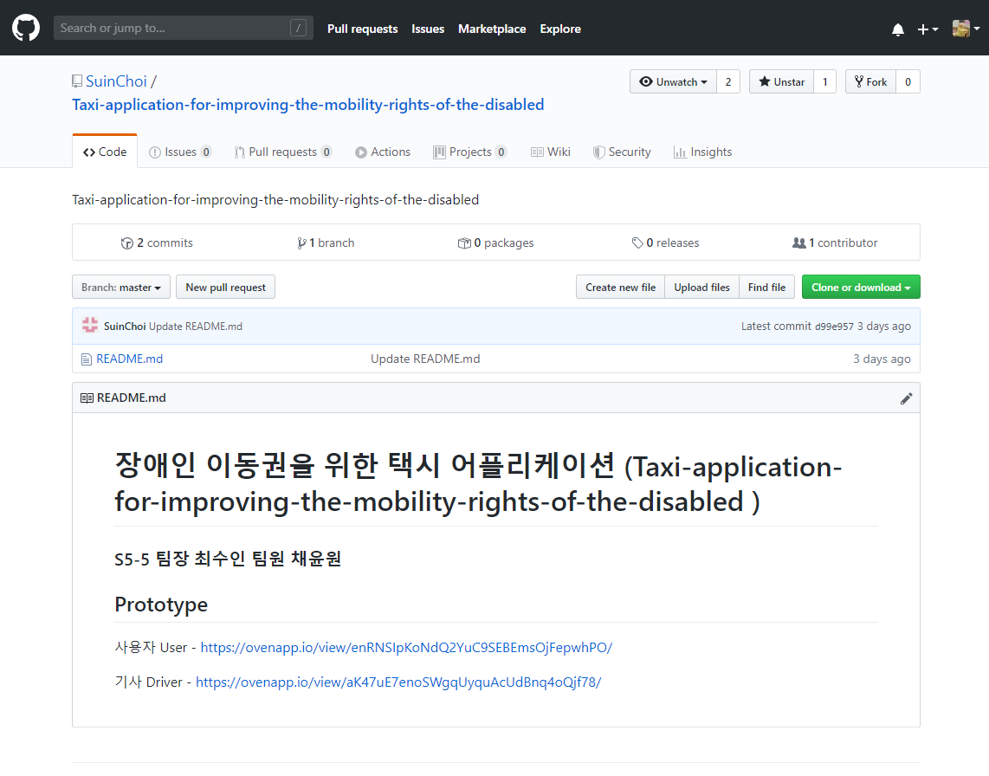

8 Github
Taxi Application for improving the mobility rights of the disabled
1 졸업작품 GitHub 주소
https://github.com/SuinChoi/Taxi-application-for-improving-the-mobility-rights-of-the-disabled
2 팀원별 GitHub ID
팀장: 최수인
▪ ID: SuinChoi
팀원: 채윤원
▪ ID: yunwoon
25

Slide 26
9 필요기술 및 참고문헌
Taxi Application for improving the mobility rights of the disabled
▶ 장애인 콜택시 (서울시설공단)
https://www.sisul.or.kr/open_content/calltaxi/
▶ [서울대저널] 끝없는 기다림과 끝없는 노동
http://www.snujn.com/news/37440
▶ Google Map documents
https://developers.google.com/maps/documentation?hl=ko
▶ Kakao Navi open API
https://developers.kakao.com/docs/android/kakaonavi-api
26

